Slide 1
ГБУЗ ЯНАО «Центр общественного здоровья
и медицинской профилактики»
«ЗДОРОВАЯ УЛЫБКА - ЯМАЛЬСКИМ ДЕТЯМ!»

Slide 2
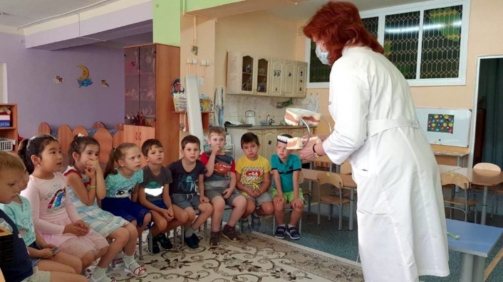
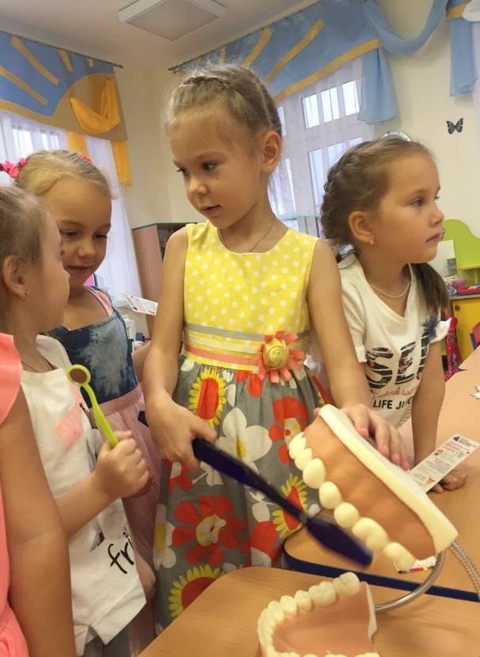
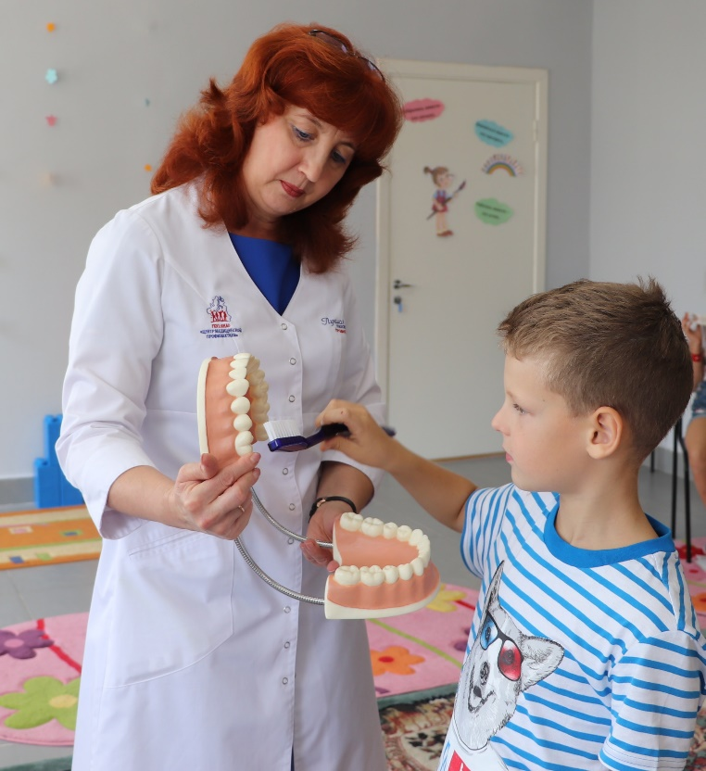
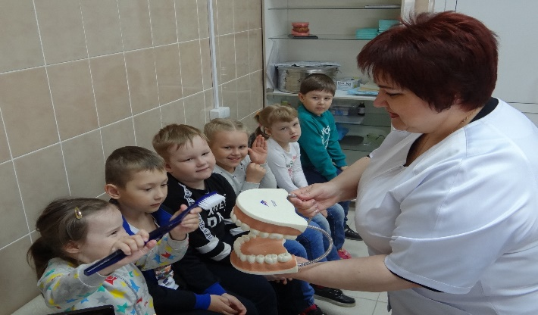
Работа в детских садах
Беседы с малышами о профилактике заболеваний полости рта и правильном питании
Ежегодно более 1000 ребят знакомятся с основными правилами гигиены полости рта в теории и на практике

Slide 3
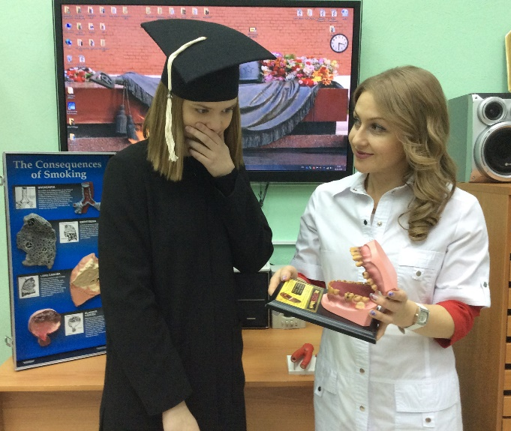
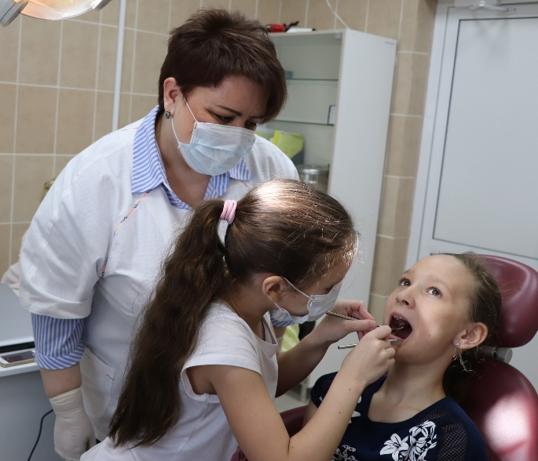
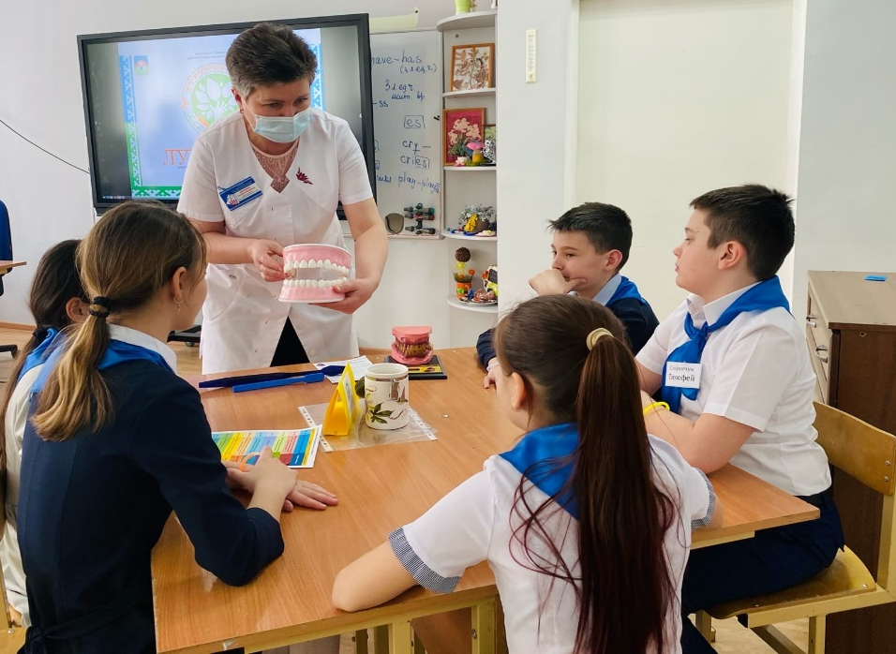
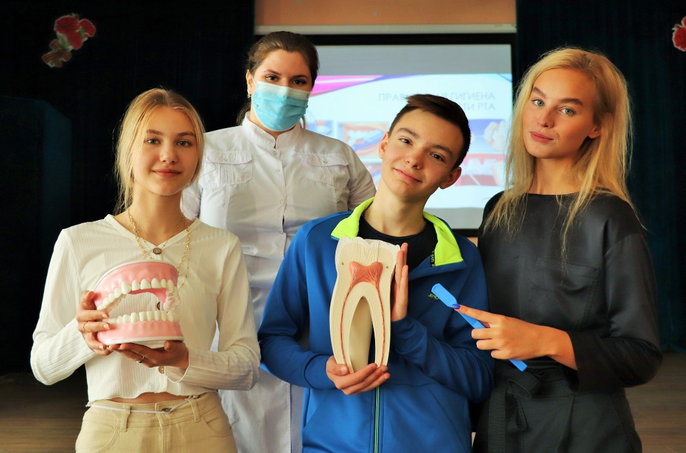
Работа в школах
После таких уроков достигается ещё один важный эффект – дети перестают бояться стоматолога. Все мероприятия проходят очень динамично и адаптированы к возрасту участников

Slide 4
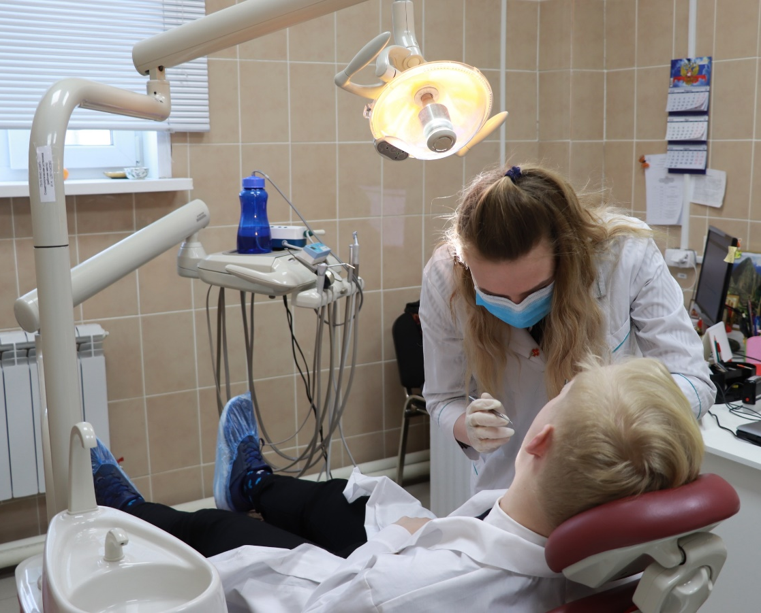
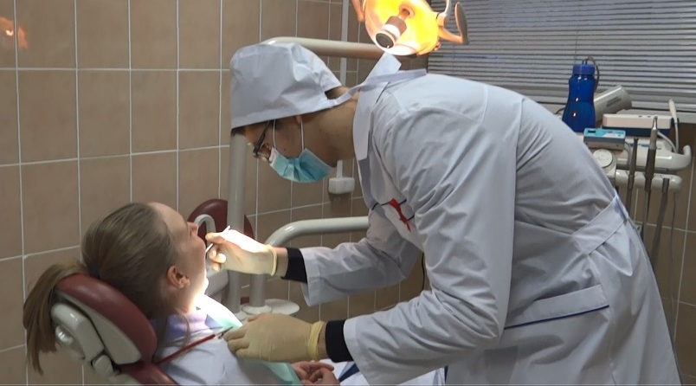
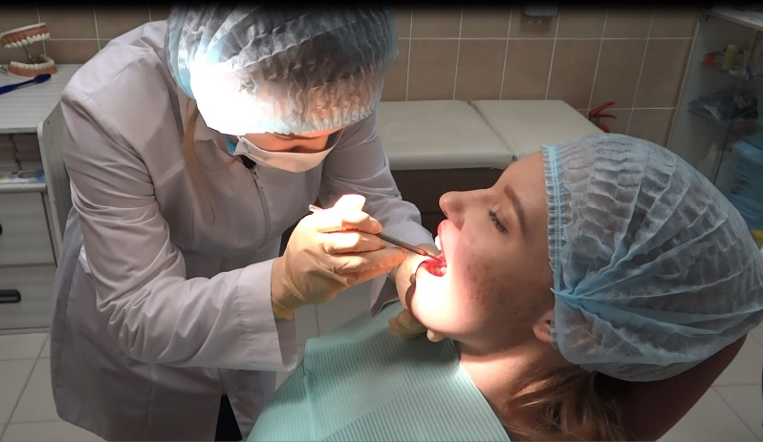
Работа в ходе профессиональной ориентации
Кабинет стоматолога предстает перед ребятами в новом ракурсе: школьникам предлагается занять место врача и провести осмотр ротовой полости своим одноклассникам

Slide 5
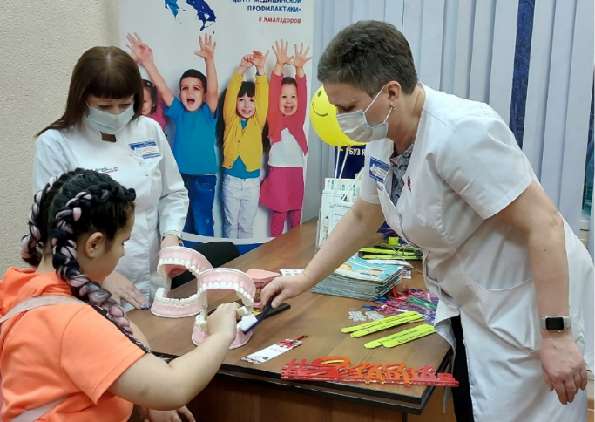
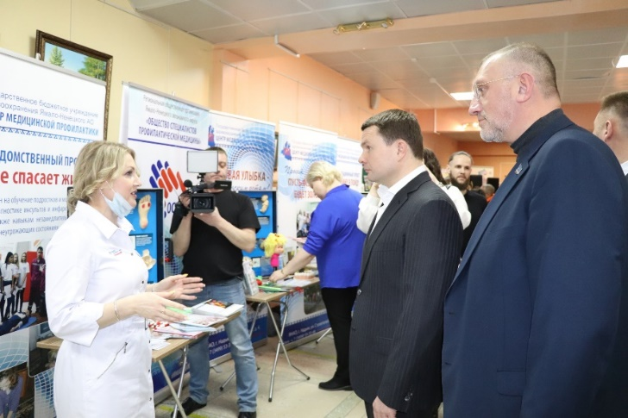
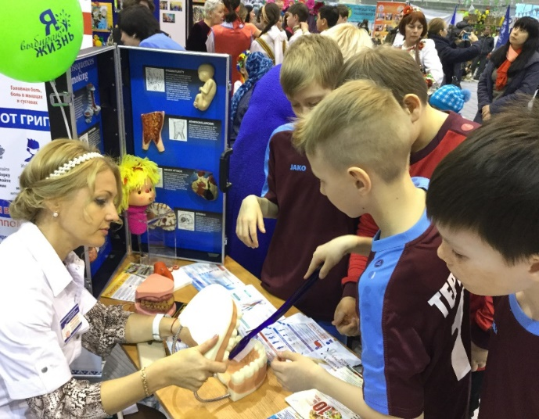
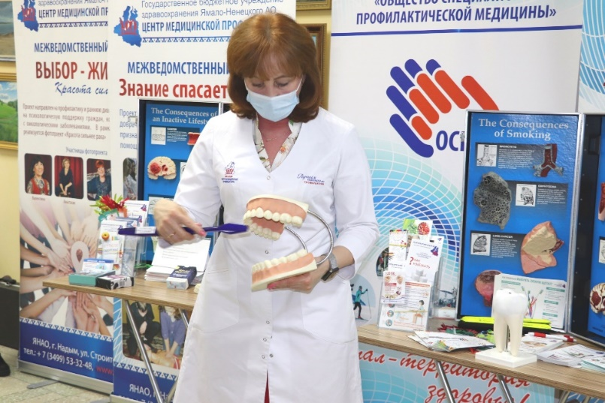
Работа на массовых мероприятиях
Специалисты также пропагандируют здоровую улыбку и на многочисленных спортивных и социально-профилактических акциях, где ребята
в окружении сверстников осваивают методику ухода за зубами

Slide 6
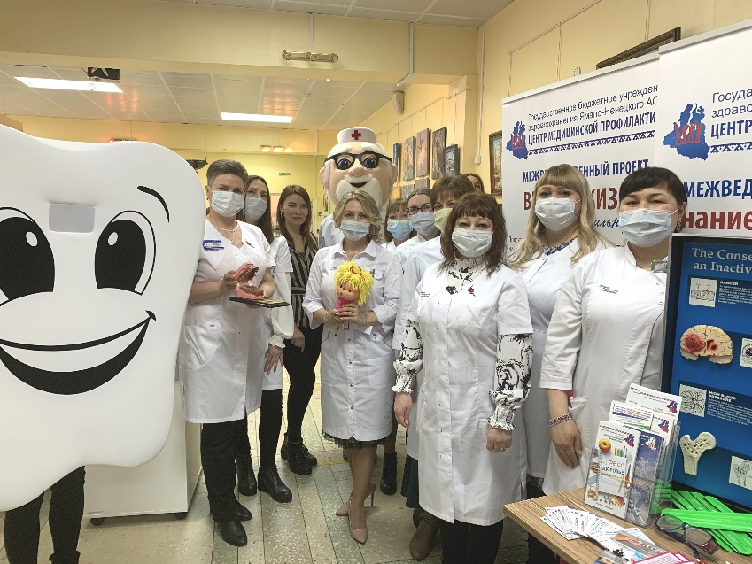
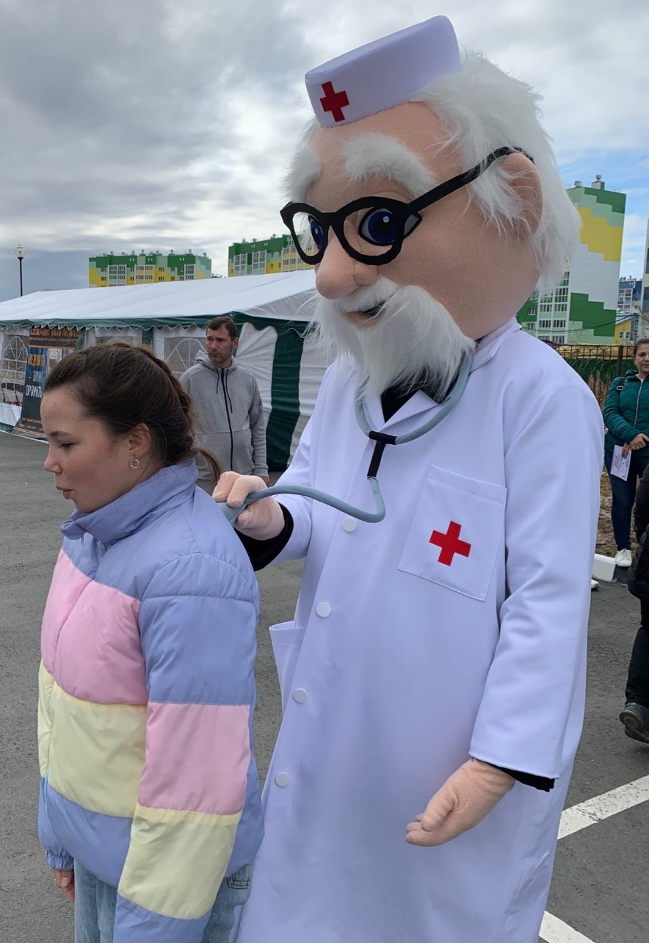
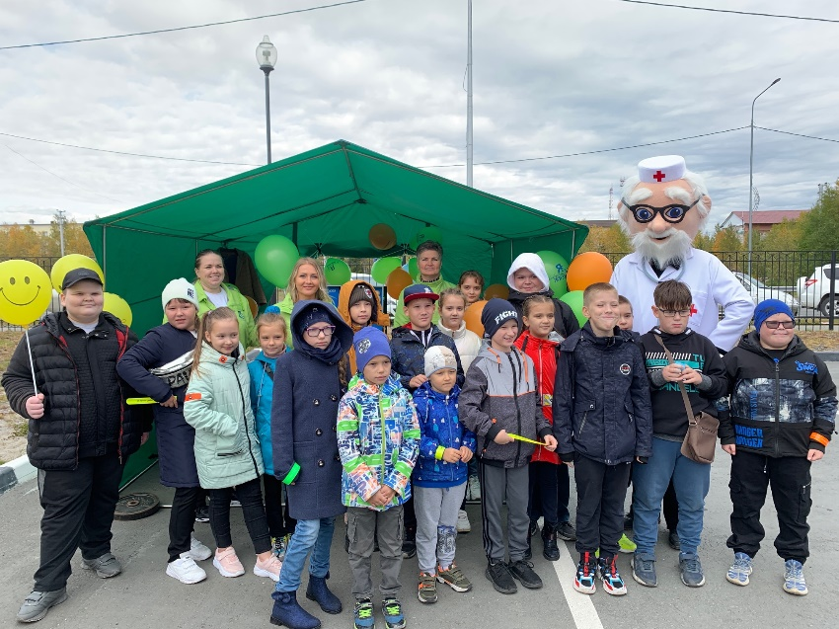
Использование ростовых кукол

